Slide 1
СЕМИНАР РАСЧЕТ И ПРОЕКТИРОВАНИЕ КОНСТРУКЦИЙ В СРЕДЕ SCAD OFFICE 21 Москва, 18-19 апреля 2017
Расчетное обоснование конструктивных решений
свайной крепи с применением возможностей
ПК SCAD и программы ЗАПРОС
Теплых Андрей Владимирович, руководитель Самарского ЦТП SCAD
Резяпкин Владимир Викторович, ведущий спец. ГБУ МО НИИПРОЕКТ
19 апреля
2017

Slide 2
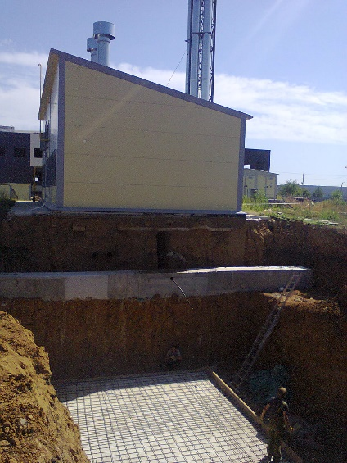
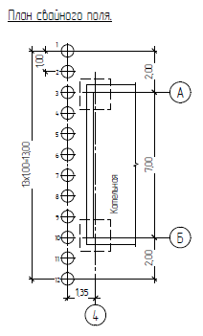
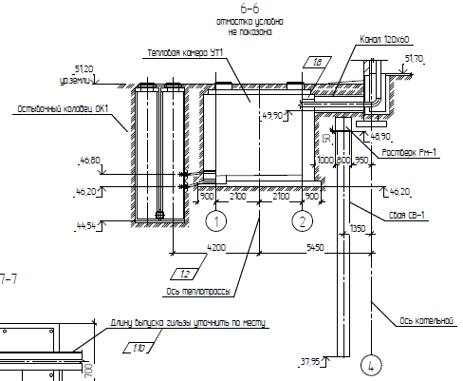
ИССЛЕДУЕМАЯ КОНСТРУКЦИЯ
Свая бетонная В25, $∅$600 мм, длина 11.1 м;
Высота консольной части 3 м;
Заглубление сваи 8.1 м;
Шаг свай 1 м;
Назначение конструкции – отсечь котлован тепловой камеры в процессе строительства от бокового давления грунта под фундаментами построенной котельной
2
www.SCADmasters.org

Slide 3
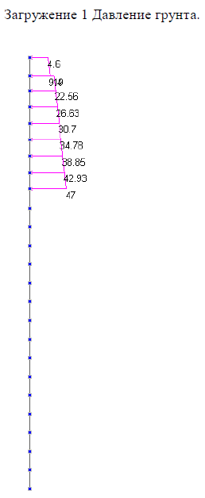
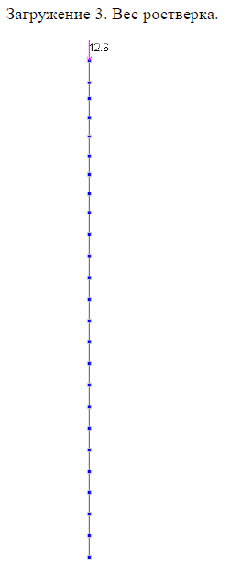
ЗАГРУЖЕНИЕ
Давление на расчетные плоскости:
От постоянных нагрузок
На отметке минус 2,100 от пола котельной
p=1,15*2,1*18,2=43.95 кН/м²
На отметке 2,6 от пола котельной (снеговая нагрузка не учитывается, вес конструкций здания принят 100 кг/м2, размер подошвы фундамента котельной 1,5х1,5 м, грузовая ширина углового фундамента 3,5х2,5 м)
p=1,15*(1*3,5*2,5/(1,5*1,5)+2,6*20)=64,27 кН/м2
По формуле 9.8 СП 22.13330.2012 коэффициент горизонтального давления грунта
λ_{h}=tg²(45⁰-φ/2)=0.48
Полная нагрузка:
На отметке минус 2,1 от пола котельной y=0, q=44 кН/м²:
p_{h}=$\left(γ∗y+q\right)λ_{h}−2\sqrt{λ_{h}}c_{i}=$ 4.63 кН/м²
На отметке заложения фундаментов котельной (минус 2,6 от пола котельной), y=2,6-2,1=0.5 м,
Давление 1
p_{h}=$\left(γ∗y+q\right)λ_{h}−2\sqrt{λ_{h}}c_{i}=$ 9.44 кН/м²
Давление 2, при q=64 кН/м²
p_{h}=$\left(γ∗y+q\right)λ_{h}−2\sqrt{λ_{h}}c_{i}=$ 19.04 кН/м²
На отметке минус 5,5 от пола котельной y=5,5-2,1=3,4 м
p_{h}=$\left(γ∗y+q\right)λ_{h}−2\sqrt{λ_{h}}c_{i}=$ 46.9 кН/м²
3
www.SCADmasters.org

Slide 4
ОПИСАНИЕ ГРУНТА, МЕТОДИКИ РАСЧЕТА, ОГРАНИЧЕНИЯ
Описание грунта
На всю высоту сваи грунт принят однородным
Суглинок твердый, γ=18кН/м³, с_{II}=11.9кПа, φ_{I}=20.8, I_{L}=0.09 по таблице В.1 СП 24.13330.2011, коэффициент пропорциональности К=1800кН/м⁴
Методики расчета
Программа «Запрос» выполняет расчет свай на совместное действие вертикальной и горизонтальной сил и момента по методике, описанной Приложении 1 СНиП 2.02.03-85.
Расчет в Scad выполняется методом «Балка на упругом основании», рекомендованным приложением В СП 24.13330.2011, согласно которому грунт окружающий сваю допустимо рассматривать как упругую линейно-деформируемую среду, характеризующуюся коэффициентом постели на боковой поверхности Cz кН/м3, возрастающим с глубиной.
Для поверочных расчетов по Приложению 1 СНиП 2.02.03-85 использовался математический пакет SMath Studio.
Ограничения
В «Запрос» не реализована возможность учитывать работу сваи в составе куста с помощью понижающего коэф. α ( В.5 СП 24.1333.2011), и для сравнения результатов «Запрос» - SCAD требуется учесть этот факт при назначении коэф. постели Cz
Так же для сравнения требуется определить условную ширину сваи для диаметра свай менее 0,8 м, которая в дальнейшем будет использоваться для расчетов в SCAD и «Запрос»
b_{p}=1.5d+0.5=1.4 м
4
www.SCADmasters.org

Slide 5
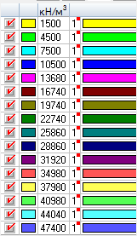
НАЗНАЧЕНИЕ КОЭФФИЦИЕНТА ПОСТЕЛИ ДЛЯ ОТДЕЛЬНО СТОЯЩЕЙ СВАИ
α | K, кН/м⁴ | γ_{c} | z, м | Сz, кН/м³
1 | 18000 | 3 | 0.25 | 1500
1 | 18000 | 3 | 0.75 | 4500
1 | 18000 | 3 | 1.25 | 7500
1 | 18000 | 3 | 1.75 | 10500
1 | 18000 | 3 | 2.28 | 13680
1 | 18000 | 3 | 2.79 | 16740
1 | 18000 | 3 | 3.29 | 19740
1 | 18000 | 3 | 3.79 | 22740
1 | 18000 | 3 | 4.31 | 25860
1 | 18000 | 3 | 4.81 | 28860
1 | 18000 | 3 | 5.32 | 31920
1 | 18000 | 3 | 5.83 | 34980
1 | 18000 | 3 | 6.33 | 37980
1 | 18000 | 3 | 6.83 | 40980
1 | 18000 | 3 | 7.34 | 44040
1 | 18000 | 3 | 7.9 | 47400
$$C_{z}=\frac{Kz}{γ_{c}}$$
γ_{c}=3 для отдельно стоящей сваи
5
www.SCADmasters.org

Slide 6
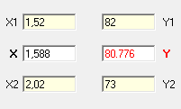
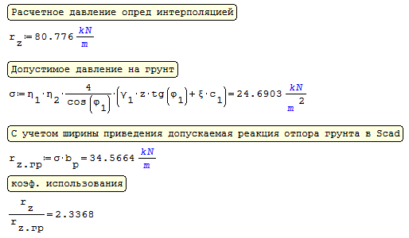
ПРОВЕРКА УСТОЙЧИВОСТИ ГРУНТА В SMATH И УСИЛИЯ В SCAD
Перемещение
сваи по х, мм
Отпор грунта
r_{z}, кН/м
Моменты М_{y}, кН*м
Поперечная сила Q_{z}, кН
l$α_{ε}$=8,1*0,535=4,33>2,5, согласно п. В.7 проверку устойчивости грунта необходимо выполнить на
глубине z=0,85/$α_{ε}$=0,85/0,535=1,588м
6
www.SCADmasters.org

Slide 7
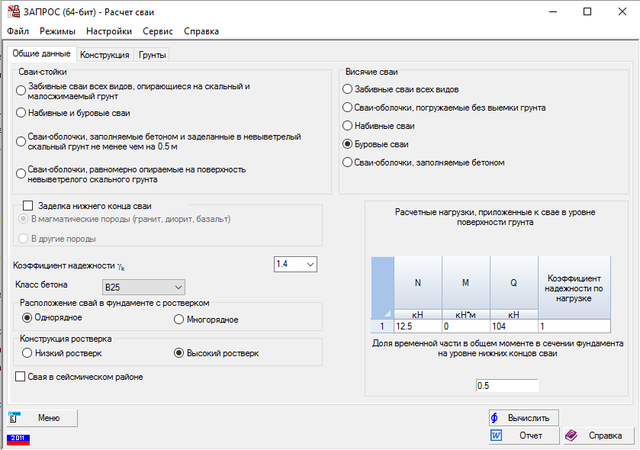
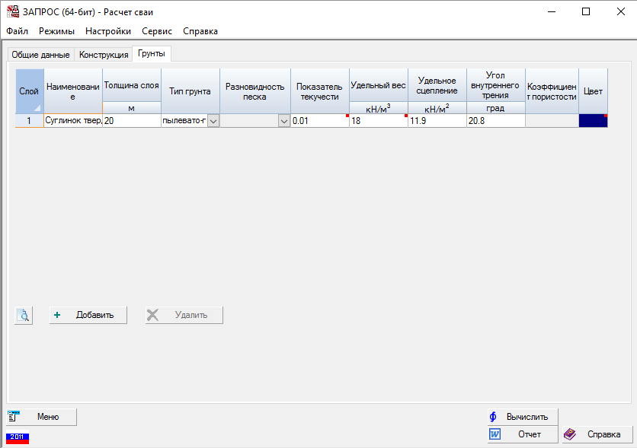
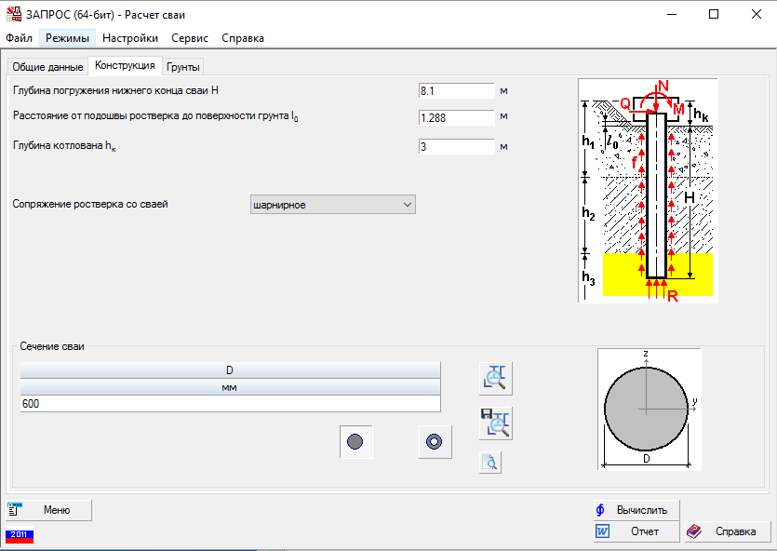
ВВОД ДАННЫХ В «ЗАПРОС»
7
www.SCADmasters.org

Slide 8
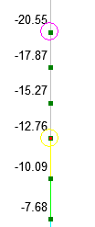
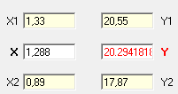
СРАВНЕНИЕ ЗАПРОС – SCAD
Результаты программы «Запрос»
Сравнение
Наименование | Запрос | SCAD
 |  | Значе- ние | % от Запроса
Коэффициент использования ограничений по устойчивости основания, окружающего сваю | 2.049 | 2.34 | 12.29
Минимальный расчетный изгибающий момент Mz в сечении сваи (глубина 7.614 м), кН*м | 0.796 | 0 | -
Максимальный расчетный изгибающий момент Mz в сечении сваи (глубина 1.944 м), кН*м | 253.866 | 258.94 | 1.96
Минимальная расчетная поперечная сила Qz в сечении сваи (глубина 4.05 м), кН | -74.114 | -74 | 0.15
Максимальная расчетная поперечная сила Qz в сечении сваи (глубина 0 м), кН | 104 | 104 | 0.00
Расчетная продольная сила в сечении сваи, кН | 12.6 | 12.6 | 0.00
Расчетное значение горизонтального перемещения сваи в уровне поверхности грунта (на расстоянии 1.288 м от земли), м | 0.02 | 0.02 | 0.00
Расчетное значение угла поворота сваи в уровне поверхности грунта, град | 0.334 | - | -
Т.к. в «Запрос» отсутствует возможность задания равномерно распределенного загружения, равнодействующая Еа в «Запрос» расположена на расстоянии 1.288 м от земли.
Соответственно, для сравнения перемещения ствола сваи в SCAD проверяются на расстоянии 1.288 м
8
www.SCADmasters.org

Slide 9
ПЕРЕЧЕНЬ ОСНОВНЫХ ПРОВЕРОК
Перечень проверок по нормативным документам | Возможность проверки в программе
 | SCAD | Запрос
1. Проверка соблюдения условий допустимости расчетных значений горизонтального перемещения головы сваи u_{P} и угла ее поворота ψ_{P}( В.3 СП 24.13330.2011, Приложение 1 п.2,в СНиП 2.02.03-85.) | + | +
2. Учет коэффициента α_{i} при статическом расчете свай в составе куста (В.5 СП 24.13330.2011, Приложение 1 п.11 СНиП 2.02.03-85) | + | -
3. Расчет устойчивости основания, окружающего сваю по условию ограничения расчетного давления z (В.7 СП 24.13330.2011, Приложение 1 п.13 СНиП 2.02.03-85) | + | +
4. Проверка сечения сваи по состояниям первой и второй групп (по прочности, образованию и раскрытию трещин) на совместное действие расчетных усилий - вертикальной силы, изгибающего момента и поперечной силы (В.3, в СП 24.13330.2011, Приложение 1 п.2, г СНиП 2.02.03-85) | + | ±
5. Уменьшение значения коэффициента пропорциональности К. при неудовлетворении условия $σ≤η_{1}η_{2}\frac{4}{{cosφ}_{I}}\left(γ_{I}z{tgφ}_{I}+ξc_{I}\right)$ (В.7 Примечание СП 24.13330.2011, Приложение 1 п.13 Примечание СНиП 2.02.03-85) | ± | +
6. Проверка общей устойчивости стенки методом кругоцилиндрических поверхностей $\frac{М_{уд}}{М_{сдв}}≥1,2$ («Методические рекомендации по проектированию свайной крепи котлованов метрополитенов»). Подпорные стены с высотой подпора грунта более 8м при нагрузках на поверхность земли свыше 1 МПа, а также расположенных на косогорах или вблизи крутопадающего слоя грунта, следует проверять на устойчивость, исходя из возможности образования круглоцилиндрического или другой, более неблагоприятной, поверхности скольжения. ( п. 3.4. «Методические рекомендации по проектированию и расчету подпорных стен из буронабивных свай») | ± | -
7. Расстояние в свету между сваями в зависимости от условия продавливания грунта между сваями: $b≤5.14\frac{c_{l}l_{0}∗d}{E_{a}}$ (п. 2.4, б «Методические рекомендации по проектированию и расчету подпорных стен из буронабивных свай») | ± | -
9
www.SCADmasters.org

Slide 10
ВЫВОДЫ ПО СРАВНЕНИЮ УТОЧНЕНИЯ ПО РАСЧЕТУ
Выводы по сравнению
Таблица сравнения показала, что при одинаковых условиях расчет по СНиП 2.02.03-85, реализованный в «Запрос», совпадает с расчетами SCAD, за исключением показателя давления на грунт: метод балка на упругом основании показал большие значения на 12%.
«Запрос» придерживается четкого значения условной ширины сваи b_{p} , определяемого по формулам СП, и расчетная ширина получается больше фактической ширины сваи. Однако очевидно, что для подпорных стенок из буронабивных свай условная ширина должна быть ограничена шагом свай.
Следовательно выполнять расчет свайной крепи в «Запрос» не представляется возможным, т.к. в нем реализованы иные задачи по расчету свай.
Уточнения по расчету
По «Методическим рекомендациям по проектированию свайной крепи котлованов метрополитенов» и «Методическим рекомендациям по проектированию и расчету подпорных стен из буронабивных свай» (п. 4.2) условная ширина b_{p} равняется шагу свай.
Учтем требование В.5 СП 24.13330.2011 и п. 11 СНиП 2.02.03: при статическом расчете свай в составе куста следует учитывать их взаимодействие. В расчет вводится понижающий коэффициент α:
$α_{i}=γ_{c}\prod_{j≠i}{\left\{1−\frac{d}{r_{ij}}\left[1.17+0.36\frac{x_{j}−x_{i}}{r_{ij}}−0.15{\left(\frac{x_{j}−x_{i}}{r_{ij}}\right)}^{2}\right]\right\}}$=0.22
Для сравнения с расчетами, выполненными SCAD, был произведен ручной расчет по методике СНиП 2.02.03-85, выполненный в SMath Studio
10
www.SCADmasters.org

Slide 11
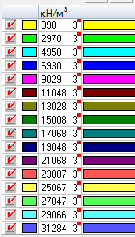
НАЗНАЧЕНИЕ КОЭФФИЦИЕНТА ПОСТЕЛИ ДЛЯ СВАИ В СОСТАВЕ ПОДПОРНОЙ СТЕНЫ С УЧЕТОМ ИХ ВЗАИМОДЕЙСТВИЯ
α | K, кН/м⁴ | γ_{c} | z, м | Сz, кН/м³
0.22 | 18000 | 1 | 0.25 | 990
0.22 | 18000 | 1 | 0.75 | 2970
0.22 | 18000 | 1 | 1.25 | 4950
0.22 | 18000 | 1 | 1.75 | 6930
0.22 | 18000 | 1 | 2.28 | 9029
0.22 | 18000 | 1 | 2.79 | 11048
0.22 | 18000 | 1 | 3.29 | 13028
0.22 | 18000 | 1 | 3.79 | 15008
0.22 | 18000 | 1 | 4.31 | 17068
0.22 | 18000 | 1 | 4.81 | 19048
0.22 | 18000 | 1 | 5.32 | 21067
0.22 | 18000 | 1 | 5.83 | 23087
0.22 | 18000 | 1 | 6.33 | 25067
0.22 | 18000 | 1 | 6.83 | 27047
0.22 | 18000 | 1 | 7.34 | 29066
0.22 | 18000 | 1 | 7.9 | 31284
$$C_{z}=\frac{αKz}{γ_{c}}$$
γ_{c}=1 для многорядного расположения свай
11
www.SCADmasters.org

Slide 12
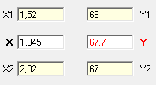
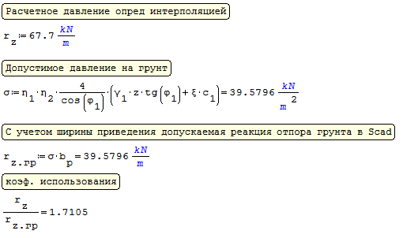
ПРОВЕРКА УСТОЙЧИВОСТИ ГРУНТА В SMath И УСИЛИЯ В SCAD
Перемещение
сваи по х, мм
Отпор грунта
r_{z}, кН/м
Моменты М_{y}, кН*м
Поперечная сила Q_{z}, кН
l$α_{ε}$=8,1*0,4606=3,73>2,5, согласно п. В.7, проверку устойчивости грунта необходимо выполнить на
глубине z=0,85/$α_{ε}$=0,85/0,3698=1.845 м
12
www.SCADmasters.org

Slide 13
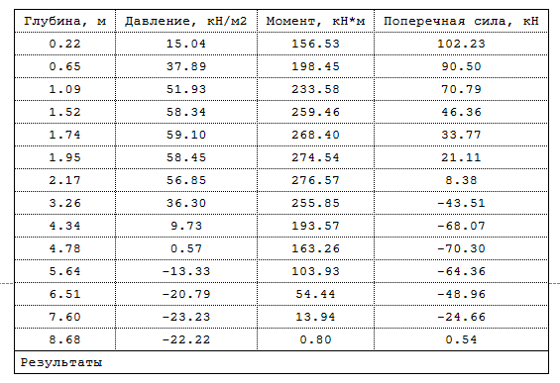
РЕЗУЛЬТАТЫ РАСЧЕТА ПО СНИП 2.02.03-85 В SMATH STUDIO
13
www.SCADmasters.org

Slide 14
СРАВНЕНИЕ РАСЧЕТА ПО СНИП 2.02.03-85 И SCAD
Наименование | СНиП 2.02.03-85 | SCAD Одиночная свая
 |  | Знач. | % от СНиП
Максимальное расчетное давление ϭ на грунт по контакту с боковой поверхностью сваи, кН/м² | 59.1 | 69.00 | 16.75
Минимальный расчетный изгибающий момент Mz в сечении сваи (глубина 8.1 м), кН*м | 7.85 | 0 | 100.0
Максимальный расчетный изгибающий момент Mz в сечении сваи (глубина 2.7 м), кН*м | 276.57 | 283 | 2.27
Минимальная расчетная поперечная сила Qz в сечении сваи (глубина 5.95 м), кН | -70.3 | -75 | 6.27
Максимальная расчетная поперечная сила Qz в сечении сваи (глубина 0 м), кН | 104 | 104 | 0.00
Расчетная продольная сила в сечении сваи, кН | 12.5 | 12.5 | 0.00
Расчетное значение горизонтального перемещения сваи в уровне поверхности грунта (на расстоянии 1.288 м от земли), м | 0.028 | 0.028 | 0.00
14
www.SCADmasters.org

Slide 15
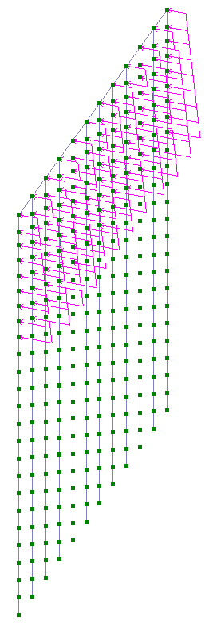
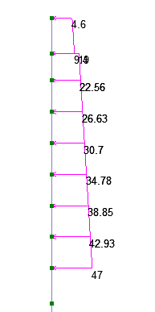
УЧЕТ ПРОСТРАНСТВЕННОЙ РАБОТЫ СВАЙНОЙ КРЕПИ
Вводим в схему все сваи закрепленные ростверком. Действующая нагрузка на промежуточные сваи уменьшена, т.к. они находятся между столбчатыми фундаментами.
Давление от грунта, кН/м
Вес свай
Вес ростверка,
кН
Давление от грунта
15
www.SCADmasters.org

Slide 16
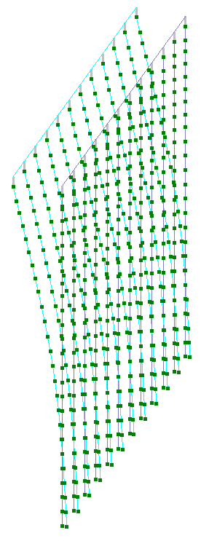
РЕЗУЛЬТАТЫ SCAD
Перемещение
сваи по х, мм
Отпор грунта
r_{z}, кН/м
Моменты М_{y}, кН*м
Поперечная сила Q_{z}, кН
Общая схема
16
www.SCADmasters.org

Slide 17
СРАВНЕНИЕ РЕЗУЛЬТАТОВ РАСЧЕТА В SCAD ОДИНОЧНОЙ СВАИ И СВАИ В СОСТАВЕ РОСТВЕРКА
Наименование | СНиП 2.02.03-85 | SCAD Одиночная свая |  | SCAD Сваи в ростверке
 |  | Знач. | % от СНиП | Знач.
Максимальное расчетное давление ϭ на грунт по контакту с боковой поверхностью сваи, кН/м² | 59.1 | 69.00 | 16.75 | 60.00
Минимальный расчетный изгибающий момент Mz в сечении сваи (глубина 8.1 м), кН*м | 7.85 | 0 | 100.0 | 0
Максимальный расчетный изгибающий момент Mz в сечении сваи (глубина 2.7 м), кН*м | 276.57 | 283 | 2.27 | 241
Минимальная расчетная поперечная сила Qz в сечении сваи (глубина 5.95 м), кН | -70.3 | -75 | 6.27 | -64
Максимальная расчетная поперечная сила Qz в сечении сваи (глубина 0 м), кН | 104 | 104 | 0.00 | 93
Расчетная продольная сила в сечении сваи, кН | 12.5 | 12.5 | 0.00 | 12.5
Расчетное значение горизонтального перемещения сваи в уровне поверхности грунта (на расстоянии 1.288 м от земли), м | 0.028 | 0.028 | 0.00 | 0.0247
17
www.SCADmasters.org

Slide 18
ОГРАНИЧЕНИЯ ПЕРЕМЕЩЕНИЯ ГОЛОВЫ СВАИ
В.3 СП 24.13330.2011 ограничивает перемещение головы сваи.
Поскольку в действующих в нормах отсутствуют требования по ограничению горизонтальных перемещений свайной крепи или свай, то в качестве одного из ограничений необходимо использовать п. 15.2.3 СП 20.13330.2011, согласно которому горизонтальные прогибы и перемещения от постоянных, длительных и кратковременных нагрузок не должны превышать 1/75 вылета консоли. Такое же требование содержится к предельному перемещению верха подпорной стены в п. 6.23 пособия по проектированию подпорных стен и стен подвалов к СНиП 2.09.03-85.
При приведенной длине сваи lα_{ε}<2,6 можно использовать ограничение допускаемого перемещения сваи в уровне поверхности грунта 2 см, установленного примечанием к п. 7 СНиП 2.02.03-85.
Для определения допускаемого перемещения определяется глубина защемления стержня согласно п. 7.1.8. СП 24.13330.2011.
18
www.SCADmasters.org

Slide 19
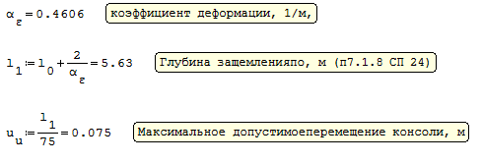
ОГРАНИЧЕНИЯ ПЕРЕМЕЩЕНИЯ ГОЛОВЫ СВАИ
Перемещение
сваи по х, мм
$u_{p}=39,39 мм<u_{u}$=75 мм
В каждом конкретном случае при необходимости следует установить дополнительные ограничения на горизонтальные перемещения свайной крепи или использовать п. 15.2.3 СП 20.13330.2011.
В случае наличия близрасположенных сооружений максимальные допустимые горизонтальные перемещения верха подпорной стены котлована должны быть ограничены возможной дополнительной осадкой существующих сооружений. В случае исторической застройки такая осадка может быть не более 10 мм, что требует учета не только требований норм, но и выполнения геотехнических расчетов с учетом упруго-пластических моделей грунтового основания.
19
www.SCADmasters.org

Slide 20
ПРОВЕРКА УСЛОВИЯ В.7 СП 24.13330.2011
Условие В.7 СП 24.13330.2011 $σ≤η_{1}η_{2}\frac{4}{{cosφ}_{I}}\left(γ_{I}z{tgφ}_{I}+ξc_{I}\right)$, в данном случае, не выполняется:
В таких случаях В.7 СП 24.13330.2011 для выполнения условия предусматривает поправку коэффициента К
Для корректировки принимаем уменьшенное значение коэффициента К=4000 кН/м⁴
20
www.SCADmasters.org

Slide 21
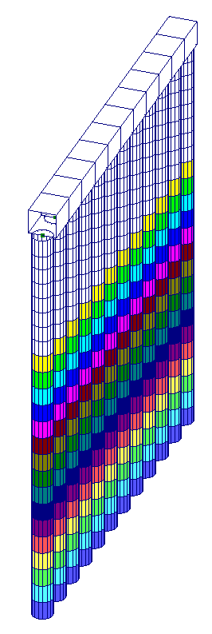
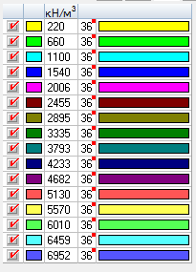
НАЗНАЧЕНИЕ ПОПРАВОЧНОГО КОЭФФИЦИЕНТА ПОСТЕЛИ ДЛЯ СВАИ В СОСТАВЕ ПОДПОРНОЙ СТЕНЫ
α | K, кН/м⁴ | γ_{c} | z, м | Сz, кН/м³
0.22 | 4000 | 1 | 0.25 | 220
0.22 | 4000 | 1 | 0.75 | 660
0.22 | 4000 | 1 | 1.25 | 1100
0.22 | 4000 | 1 | 1.75 | 1540
0.22 | 4000 | 1 | 2.28 | 2006
0.22 | 4000 | 1 | 2.79 | 2455
0.22 | 4000 | 1 | 3.29 | 2895
0.22 | 4000 | 1 | 3.79 | 3335
0.22 | 4000 | 1 | 4.31 | 3793
0.22 | 4000 | 1 | 4.81 | 4233
0.22 | 4000 | 1 | 5.32 | 4682
0.22 | 4000 | 1 | 5.83 | 5130
0.22 | 4000 | 1 | 6.33 | 5570
0.22 | 4000 | 1 | 6.83 | 6010
0.22 | 4000 | 1 | 7.34 | 6459
0.22 | 4000 | 1 | 7.9 | 6952
21
www.SCADmasters.org

Slide 22
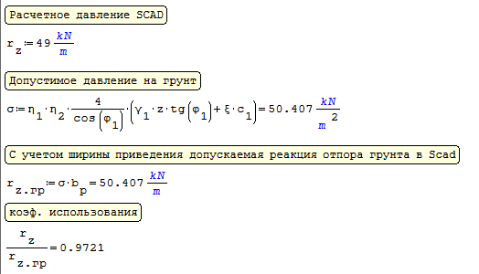
ПРОВЕРКА УСТОЙЧИВОСТИ ГРУНТА В SMATH И УСИЛИЯ В SCAD С УЧЕТОМ ПОНИЖЕНИЯ КОЭФФИЦИЕНТА К
Перемещение
сваи по х, мм
Отпор грунта
r_{z}, кН/м
Моменты М_{y}, кН*м
Поперечная сила Q_{z}, кН
l$α_{ε}$=8,1*0,341=2,76>2,5, согласно п. В.7 проверку устойчивости грунта необходимо выполнить на
глубине z=0,85/$α_{ε}$=0,85/0,3698=2,492м
Проверяем допустимые перемещения:
$u_{p}=86.21 мм<u_{u}$=95 мм
Условие В.7 СП 24.13330.2011 выполняется. Дальнейшие понижение коэффициента К не требуется.
22
www.SCADmasters.org

Slide 23
ВЫВОДЫ
Использовать программу «Запрос» для расчета свайной крепи или подпорных стен из буронабивных свай пока не представляется возможным, поскольку нет возможности учесть следующие положения:
- ограничение условной ширины свай, равное шагу свай;
- учет коэффициента условий работы при определении коэффициента постели Cz по формуле В.1 СП 24.13330.2011;
- учет понижающего коэффициента α к коэффициенту пропорциональности K по формуле В.5, учитывающему взаимодействие свай;
- уменьшение в явном виде коэффициента пропорциональности K согласно примечанию к п. В.7. СП 24.13330.201;
Усилия М, Q и перемещения u_{p} в двух рассмотренных подходах (аналитческий по СНиП 2.02.03 и численный в SCAD по СП 24.13330.2011) дают одинаковый результат с разницей 2%. Расчеты в SCAD в сравнение с ручной методикой расчета по СНиП 2.02.03 дают разницу в 13%-17% по расчетному давлению на грунт;
Учет совместной работы всех свай и ростверка дает понижение всех показателей, что показывает на явное преимущества учета работы всей системы в целом;
При корректировке коэффициента К при несоблюдении условия В.7 СП 24.13330.2011 значительно увеличиваются перемещения головы сваи и увеличиваются усилия в стволе сваи. При новом значении К необходимо проверить прочность сваи по материалу, ее перемещения, а также соблюдение условия (В.7);
Расчеты в SCAD можно выполнить с учетом всех указанных выше положений, а также с учетом включения в работу ростверка в случае, если нагрузка на подпорную стену передается неравномерно. Также в SCAD можно подобрать армирование сваи. Следует отметить, что размер конечного элемента должен быть порядка 0,5 м. Как показали тестовые расчеты дальнейшее уменьшение размера элемента в два раза дает уточнение не более 2%.
23
www.SCADmasters.org

Slide 24
ОТВЕТЫ НА ВОПРОСЫ
Докладчик
Теплых Андрей Владимирович руководитель Самарского ЦТП SCAD
ateplykh@mail.ru
СПАСИБО ЗА ВНИМАНИЕ!
24
www.SCADmasters.org

